Slide 1
শুভ সকাল

Slide 2
শিক্ষক পরিচিতি
মোছাম্মত আয়শা খাতুন
সহকারী শিক্ষক
হবিনন্দী সপ্রাবি

Slide 3
পাঠ পরিচিতি
শ্রেনি: চতুর্থ
বিষয়: বাংলা
পাঠ:বাওয়ালিদের গল্প
পাঠ্যাংশ:আমাদের জন্মভূমি-------মাটিতে পৌঁছায় না।
সময়: ৪০ মিনিট

Slide 4
শিখনফল
শোনা:১.১.১- যুক্তব্যঞ্জন সহযোগে তৈরি শব্দ শুনে বুঝতে পারবে।
বলা: ১.২.১-যুক্তব্যঞ্জন সহযোগে তৈরি শব্দ স্পষ্ট ও শুদ্ধভাবে বলতে পারবে।
পড়া:১.৩.১-যুক্তব্যঞ্জন সংবলিত শব্দ পড়তে পারবে।
লেখা:১.৪.২- যুক্তব্যঞ্জন ব্যবহার করে নতুন নতুন শব্দ লিখতে পারবে।

Slide 5
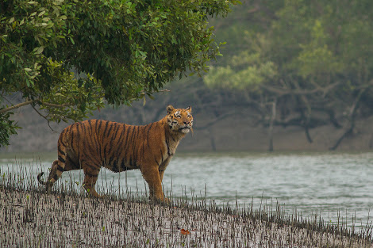
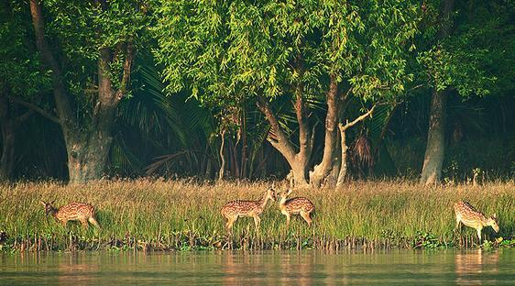
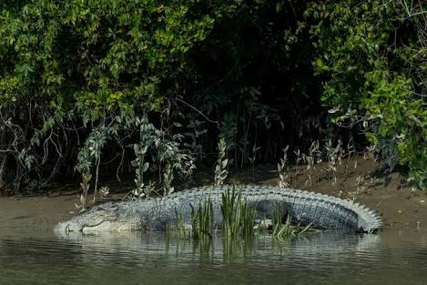
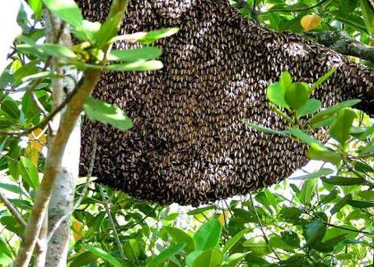
চলো আমরা কিছু ছবি দেখি

Slide 6
তোমার বইয়ের ৫৬নম্বর পৃষ্ঠা বের কর

Slide 7
যে ভূমি বা দেশে একজন জন্মায় সে দেশ তার জন্মভূমি
জন্মভূমি
তল সমান যে ভূমির
সমতলভূমি

Slide 8
ন্ম
ন
ম
ক্ষ
ক
ষ

Slide 9
শিক্ষক
পরীক্ষা

Slide 10
ন + দ
ন্দ
আনন্দ
মন্দ

Slide 11
ক্ষ
ন্দ
ন্ম
ন + দ
ন + ম
ক + ষ

Slide 12
বাড়ি থেকে যুক্তবর্ণগুলো দিয়ে আর ও ২ টি করে শব্দ লিখে আনবে।

Slide 13
শুভ বিদায়

